Slide 1
2025.03.24 / 서울 강동구 명일동
1~2
일상을 지나던 길이
무너졌습니다
분 만에 급속히 확대된 붕괴
22m × 18m × 16m
1명 사망
1명 부상
길이 × 폭 × 깊이
도로가 무너진 뒤에는 누구나 구멍을 볼 수 있습니다.
출처: 국토교통부 중앙지하사고조사위원회, 2025.12.03 · 사고 발생 18시 28분경
Notes:
한 사람이 일상을 지나던 중 목숨을 잃었습니다. GroundWatch는 이 사고를 단 한 번에 예측하겠다는 기술이 아닙니다. 같은 길을 반복해서 보고, 어제와 달라진 신호를 더 일찍 발견하기 위한 시스템입니다. 이 사고를 본 시스템으로 예방할 수 있었다고 주장하지 않습니다.
출처
https://www.korea.kr/news/policyNewsView.do?newsId=156732996
제안 기능은 상용 구현을 확인한 제품 사양이 아닙니다. [가설], [실증 필요], [추가 확인 필요] 표기를 구분해 설명합니다.

Slide 2
GROUNDWATCH
문제 정의
명일동 사고가 남긴 질문
붕괴는 빨랐지만,
지하 조건은 복합적이었습니다
직접 원인
함께 작용한 조건
심층풍화대 불연속면이 만든
쐐기형 토체
지하수위 저하
노후 하수관의 장기 누수
지보 성능의 한계
GroundWatch의 얕은 도로 공동 감시는 심층 지질·터널 안정성 평가를 대신하지 않습니다.
PV5 지하안전 순찰차
02
Notes:
명일동 사례는 반복 관측의 필요성을 설명하는 사례이며, 본 제안의 탐지 성능을 입증하는 사례가 아닙니다. 사고 원인과 얕은 공동 발생 메커니즘은 구분합니다.
출처
https://www.korea.kr/news/policyNewsView.do?newsId=156732996
https://www.molit.go.kr/USR/NEWS/m_71/dtl.jsp?id=95091472&lcmspage=8
제안 기능은 상용 구현을 확인한 제품 사양이 아닙니다. [가설], [실증 필요], [추가 확인 필요] 표기를 구분해 설명합니다.

Slide 3
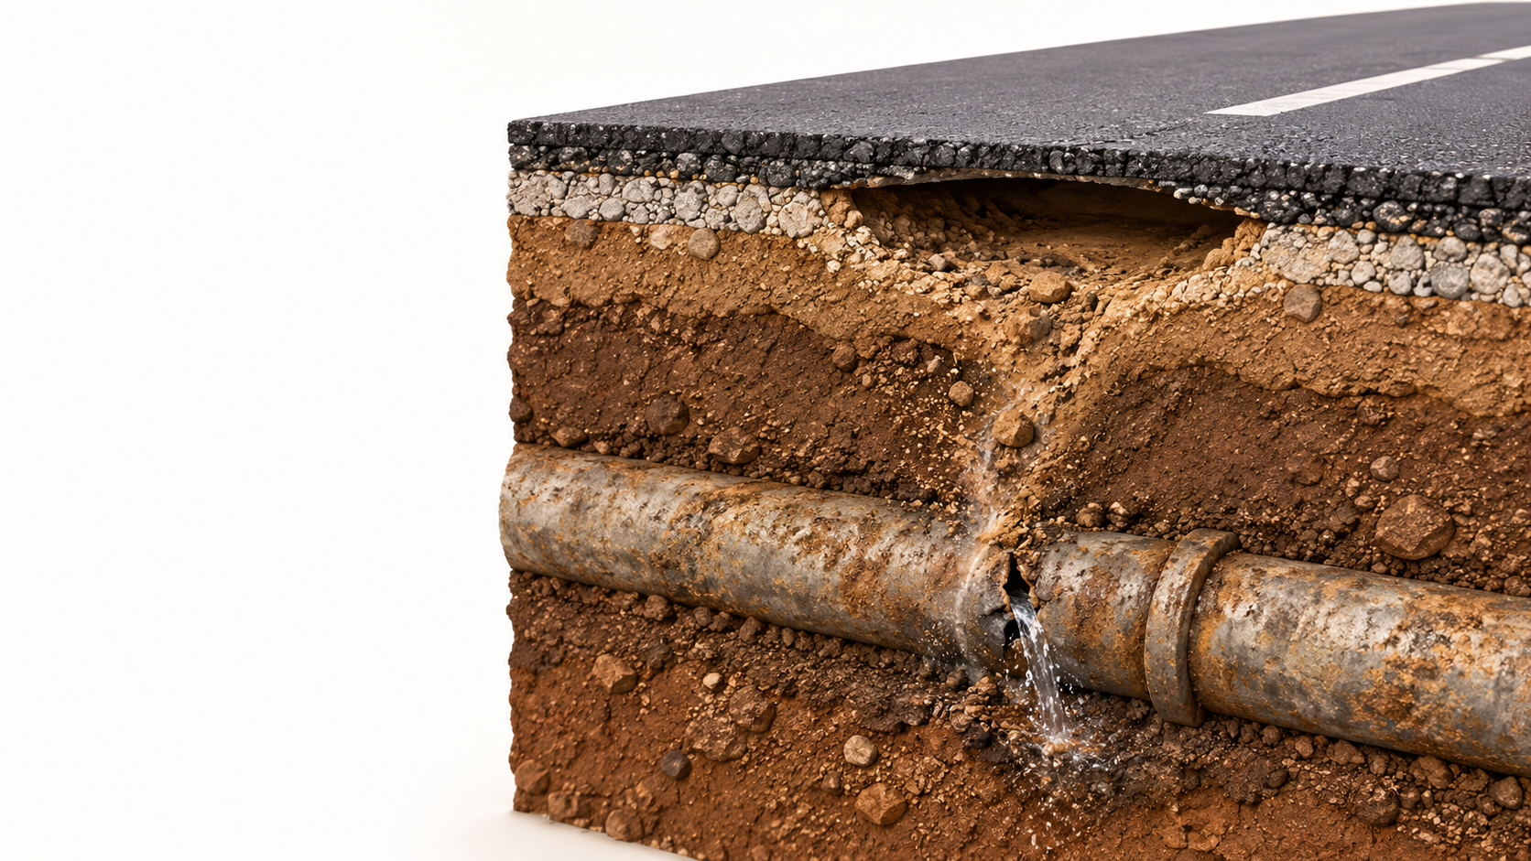
GROUNDWATCH
문제 정의
도로 아래 공동이 만들어지는 과정
보이지 않는 곳에서
흙이 유실됩니다
01 관로 파손·누수
02 흙 유실·공동 형성
03 지지력 감소·노면 침하
일반적인 얕은 공동 발생 개념도 · 실제 명일동 사고의 재현 이미지가 아님
PV5 지하안전 순찰차
03
Notes:
지하수와 지질 조건도 영향을 줍니다. 모든 땅꺼짐이 이 단일 과정으로 발생하는 것은 아닙니다. 도해는 일반적인 도로 공동의 설명입니다.
출처
https://world.seoul.go.kr/seoul-responds-to-578-cavities-detected-from-gpr-surveys-across-7169-km-publicly-disclosing-each-location/
제안 기능은 상용 구현을 확인한 제품 사양이 아닙니다. [가설], [실증 필요], [추가 확인 필요] 표기를 구분해 설명합니다.
이미지: AI 생성, 일반적인 얕은 도로 공동 발생 개념도.

Slide 4
GROUNDWATCH
업무의 변화
기존 탐사와 GroundWatch의 보완 지점
현재 확인된 업무
추가로 관리할 질문
서울시는 GPR로 공동을 조사하고
위치와 복구 현황을 공개합니다
언제 처음 나타났는가?
이전보다 달라졌는가?
다음에는 어디를 확인할까?
탐사와 조치 이력
같은 지점을 비교하고, 다음 재확인 업무로 연결합니다.
[추가 확인 필요] 기존 시스템의 회차 비교 기능과 짧은 반복 주기 수요
PV5 지하안전 순찰차
04
Notes:
서울시가 이미 GPR 탐사와 공동 복구 이력을 관리하고 있음을 인정합니다. 기존 탐사가 모두 단발성이거나 변화 관리 기능이 전혀 없다고 단정하지 않습니다. 반복 순찰의 추가 가치와 기관 수요는 담당 부서 인터뷰로 검증합니다.
출처
https://world.seoul.go.kr/seoul-responds-to-578-cavities-detected-from-gpr-surveys-across-7169-km-publicly-disclosing-each-location/
제안 기능은 상용 구현을 확인한 제품 사양이 아닙니다. [가설], [실증 필요], [추가 확인 필요] 표기를 구분해 설명합니다.

Slide 5
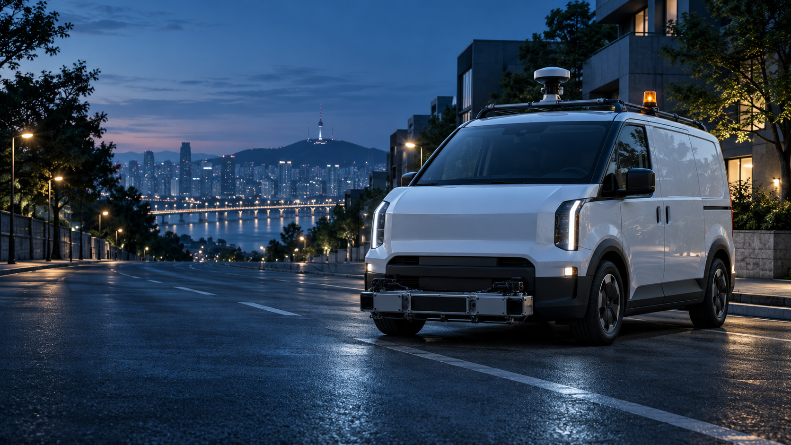
PV5
GroundWatch
PV5 지하안전 순찰차
같은 도로를 반복 측정해
지하 공동의 변화를 찾아내는
도심형 지하 안전관제 시스템
한 명이라도 살릴 수 있다면
AI 생성 차량 콘셉트
Notes:
핵심은 측정 횟수만 늘리는 것이 아니라, 비교 가능한 데이터를 쌓고 사람이 현장에서 확인할 업무로 연결하는 것입니다. 조기 발견 가능성은 실증이 필요합니다.
출처
제안 기능은 상용 구현을 확인한 제품 사양이 아닙니다. [가설], [실증 필요], [추가 확인 필요] 표기를 구분해 설명합니다.

Slide 6
GROUNDWATCH / 01
01
같은 길을 다시 보는
새벽 순찰
반복 측정과 위치 정합을 먼저 확보합니다
PV5 지하안전 순찰차
Notes:
반복 측정과 위치 정합을 먼저 확보합니다
출처
제안 기능은 상용 구현을 확인한 제품 사양이 아닙니다. [가설], [실증 필요], [추가 확인 필요] 표기를 구분해 설명합니다.

Slide 7
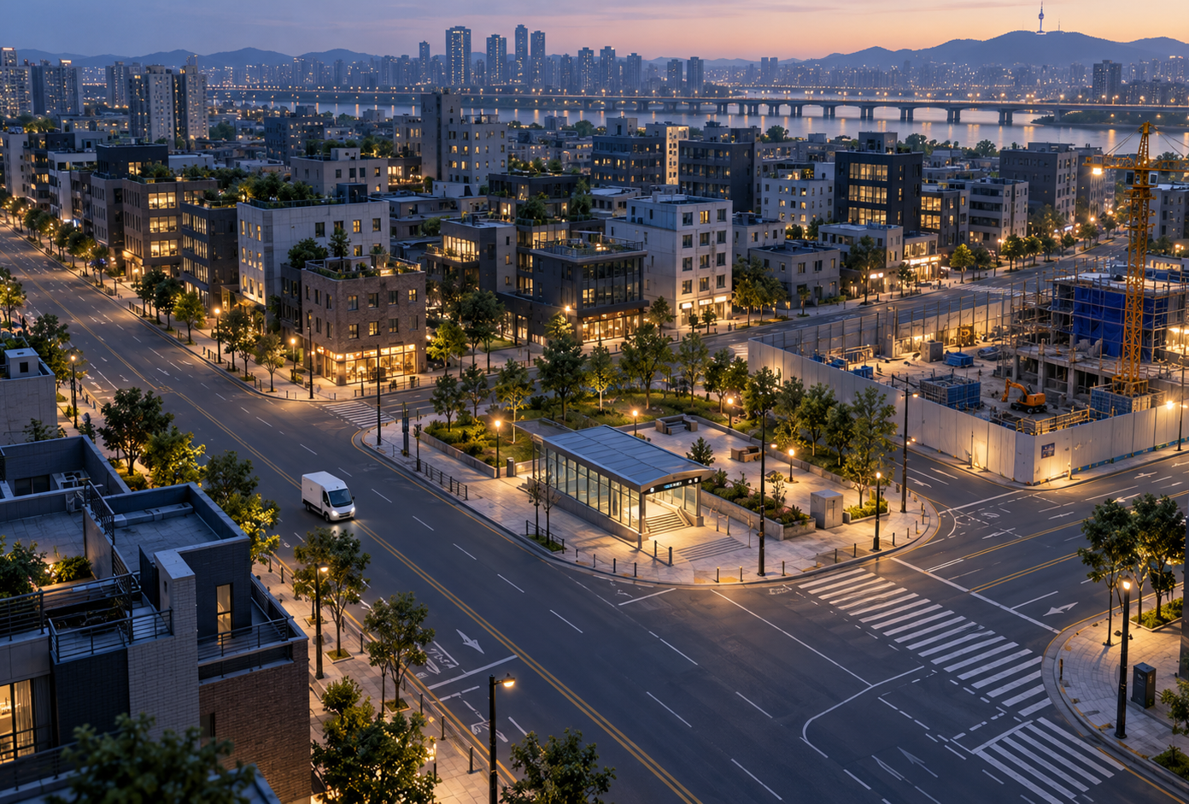
GROUNDWATCH
순찰 시나리오
순찰 대상은 위험 구간부터
IDEA 01
새벽에,
같은 길을
다시 봅니다
지하철역 주변 · 노후 하수관
굴착공사 주변 · 반복 침하 구간
이면도로와 생활도로
[가설] 위험도와 데이터 품질에 따라 재방문 간격 조정 · 도시는 가상 콘셉트
PV5 지하안전 순찰차
07
Notes:
운행 시간은 실제 교통량과 허가 조건으로 정합니다. 조사 속도와 반복 주기는 센서 성능, 노면 상태, 수요기관 요구를 확인한 뒤 결정합니다. 새벽 운행이 보행자 안전 조치를 대체하지 않습니다.
출처
제안 기능은 상용 구현을 확인한 제품 사양이 아닙니다. [가설], [실증 필요], [추가 확인 필요] 표기를 구분해 설명합니다.
이미지: AI 생성 가상 도시. 실제 서울 지도나 확정 순찰 경로가 아님.

Slide 8
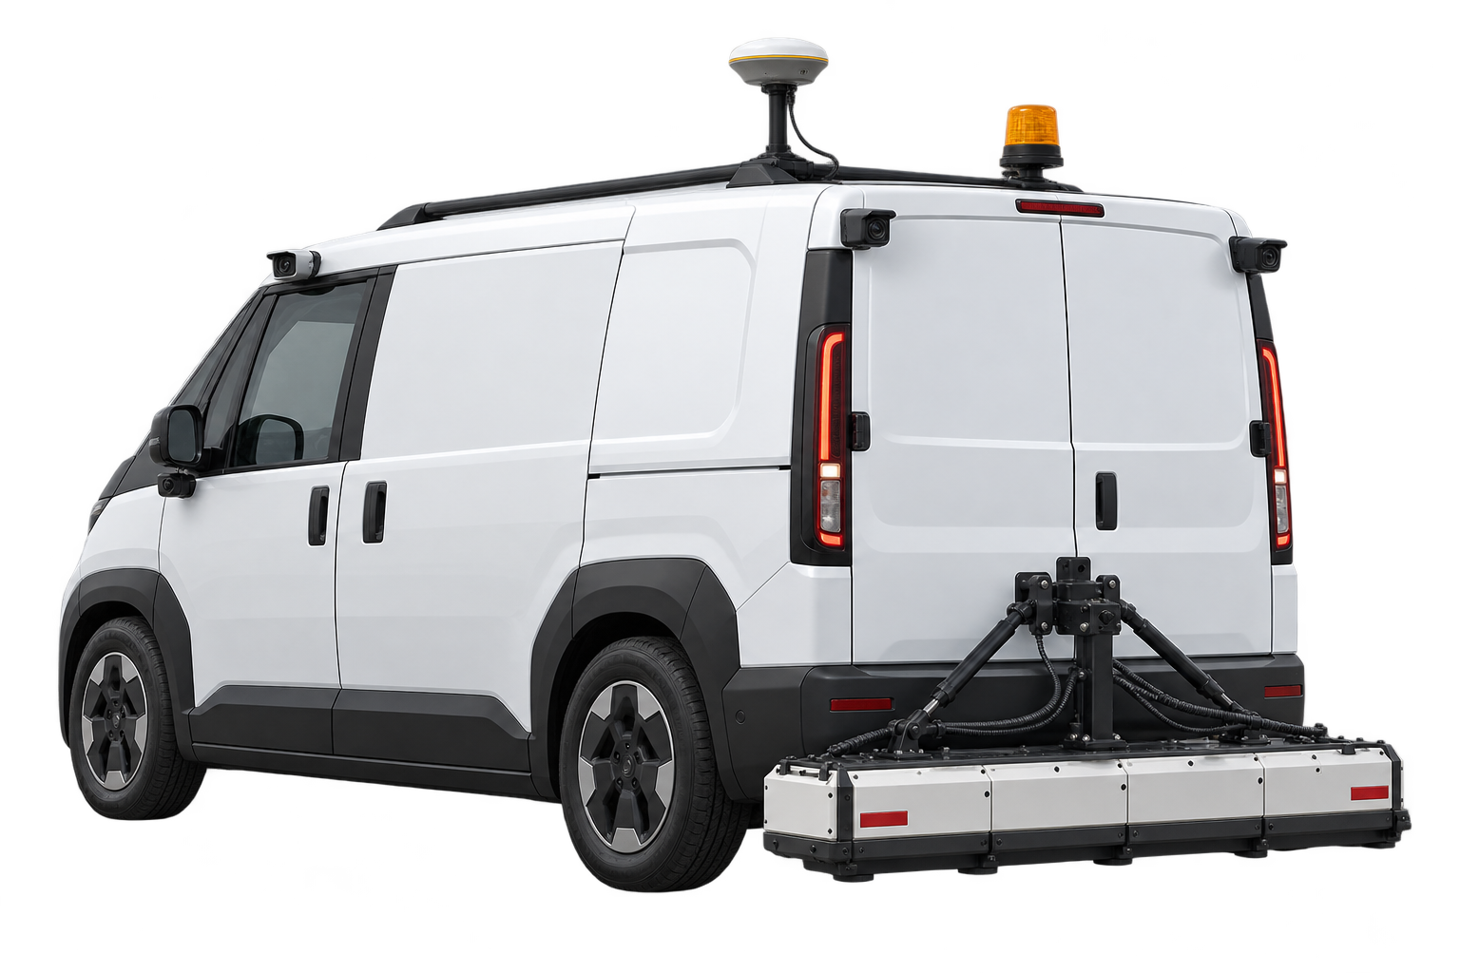
GROUNDWATCH
차량 외부
지하·지상·위치를 한 번에 기록하는 차량
IDEA 01
1
RTK-GNSS · IMU
2
전방·좌우·후방 카메라
필요 시 360도 카메라
3
거리 측정 센서 · 휠 인코더
노면 조명 · 안전 경광장치
다채널 GPR
[실증 필요] 장착 높이·진동·전자파 간섭·속도 영향 · AI 생성 장착 콘셉트
PV5 지하안전 순찰차
08
Notes:
장착 위치와 센서 모델은 개념 설계입니다. GPR 탐지 깊이와 해상도는 안테나 주파수, 지반 전도도, 수분, 속도 등에 따라 달라집니다. 영상만으로 지하 공동을 판정하지 않습니다.
출처
제안 기능은 상용 구현을 확인한 제품 사양이 아닙니다. [가설], [실증 필요], [추가 확인 필요] 표기를 구분해 설명합니다.
기술 출처: https://www.geophysical.com/support
이미지: AI 생성 센서 장착 콘셉트. 실제 승인된 장착 설계가 아님.

Slide 9
GROUNDWATCH
데이터 수집
비교의 출발점은 동일한 시간과 위치
IDEA 01
좌표만 같아서는
같은 단면이 아닙니다
GPR / 지하 신호
카메라 / 지상 영상
RTK·IMU·인코더 / 위치
날짜 · 경로 · 장비 설정
기상 · 수집 품질을 함께 기록
Edge Gateway
시간 동기화 후 도로 구간 ID로 저장
[실증 필요] 도심 GNSS 음영과 횡방향 주행 오차를 보완하고 정합 품질을 평가
PV5 지하안전 순찰차
09
Notes:
센서 간 시간 오차와 횡방향 주행 오차는 가짜 변화를 만들 수 있습니다. 좌표만 같다고 동일한 탐사 단면이라고 보지 않습니다. 정합 신뢰도가 낮으면 비교 불가로 표시하고 재측정합니다.
출처
제안 기능은 상용 구현을 확인한 제품 사양이 아닙니다. [가설], [실증 필요], [추가 확인 필요] 표기를 구분해 설명합니다.

Slide 10
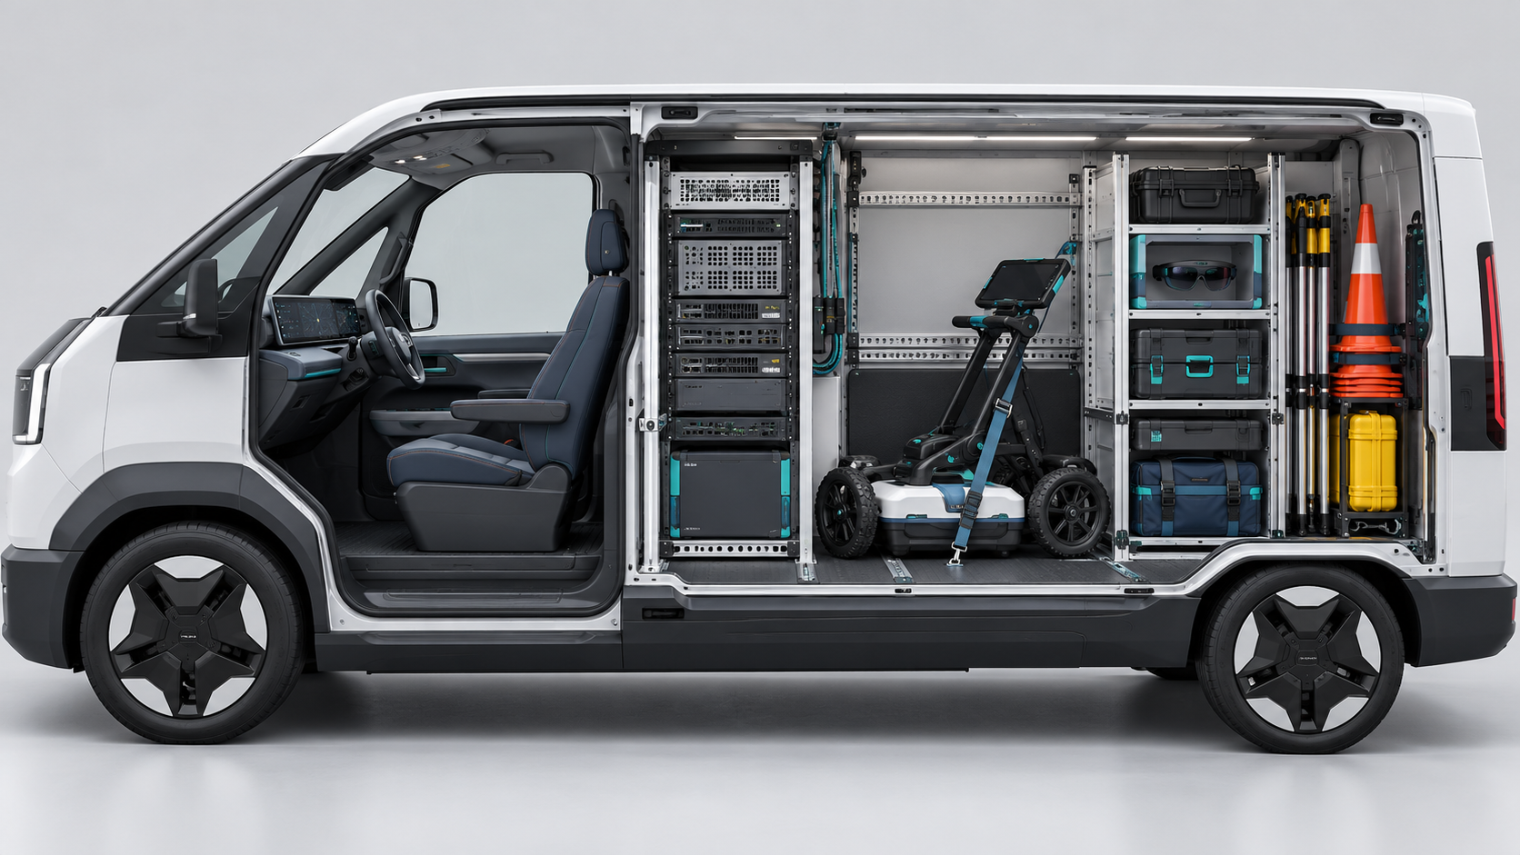
GROUNDWATCH
내부 구성
한 차량 안에서 분석과 현장 검증이 이어집니다
IDEA 01
01 운전석
12.9인치 PBV 화면
Patrol AAOS 앱
02 전방 / 분석
Edge Gateway·엣지 AI
GPR 제어·저장·보안·전원
03 측면 / 재탐사
수동 GPR·AR 글래스
RTK 이동국·마커·안테나
04 후방 / 안전
관로 내시경·조명
표지판·라바콘·PPE
[추가 확인 필요] 실제 장비 치수·총중량·축하중·열관리·고정 구조 · AI 생성 배치 콘셉트
PV5 지하안전 순찰차
10
Notes:
장비 배치는 제안이며 실제 장비 치수, 총중량, 축하중, 고정 강도, 열관리와 동선을 확인해야 합니다. 태블릿과 iPad는 핵심 장비에서 제외합니다. 그림의 수동 GPR 화면은 장비 제어부를 표현한 것이며 태블릿을 핵심 운용 단말로 제안하지 않습니다. 보조 단말은 AR 장애 시 유지보수용 선택 장비입니다. 이미지: built-in ImageGen 생성 배치 콘셉트.
출처
https://www.kia.com/kr/vehicles/pv5-cargo/features
제안 기능은 상용 구현을 확인한 제품 사양이 아닙니다. [가설], [실증 필요], [추가 확인 필요] 표기를 구분해 설명합니다.

Slide 11
GROUNDWATCH
PV5 선택 근거
PV5를 센서 운반차 이상으로 사용하는 이유
220V
12.9″
카고룸 V2L
PBV 전용 인포테인먼트
센서·모니터·엣지 컴퓨터의
현장 전력 공급 기반
순찰 업무 앱과 차량관제 연동
[추가 확인 필요]
새벽 저소음 운행에 유리
정차 중 현장 배기가스 없이 분석
카고룸 분석·보관 공간 및 고정 장비 구성 제안 · 부하와 주행 중 V2L 조건은 추가 확인
PV5 지하안전 순찰차
11
Notes:
PV5의 전기 구동, 카고룸 V2L, 디스플레이는 공식 자료로 확인했습니다. 저소음은 무소음을 뜻하지 않으며 타이어와 경고음도 고려합니다. 고정 장비가 정합 정확도를 자동 보장하지 않습니다. AAOS 앱 배포, 차량 데이터 접근, 관제 API는 추가 확인이 필요합니다.
출처
https://www.kia.com/kr/vehicles/pv5-cargo/features
https://cpo.kia.com/news/detail/?id=298
제안 기능은 상용 구현을 확인한 제품 사양이 아닙니다. [가설], [실증 필요], [추가 확인 필요] 표기를 구분해 설명합니다.

Slide 12
GROUNDWATCH / 02
02
어제와 달라진
신호를 찾는 분석
AI는 변화 후보를 제시하고, 전문가가 확인합니다
PV5 지하안전 순찰차
Notes:
AI는 공동을 확정하지 않고 재확인 후보를 제시합니다
출처
제안 기능은 상용 구현을 확인한 제품 사양이 아닙니다. [가설], [실증 필요], [추가 확인 필요] 표기를 구분해 설명합니다.

Slide 13
GROUNDWATCH
변화 감지
품질을 확인한 뒤에 회차를 비교합니다
IDEA 02
01
수집 품질 검사
환경 차이를
위험 변화로
오인하지 않도록
누락과 노이즈 확인
02
회차별 정합
위치와 장비 설정 보정
03
변화 후보 추출
GPR와 지상 영상 비교
강우·수분·노면 보수·장비 설정도
GPR 신호를 바꿀 수 있습니다
04
전문가 검토
재확인 작업 생성
[가설] 신규·확대 의심 신호를 추출 · 정합 신뢰도가 낮으면 비교 불가로 표시
PV5 지하안전 순찰차
13
Notes:
환경 차이와 장비 설정 차이를 먼저 통제합니다. 강우·수분·노면 보수·매설물 변화는 공동 없이도 신호 변화를 만들 수 있습니다. 정합과 품질 확인을 생략한 단순 차영상 비교는 피합니다.
출처
제안 기능은 상용 구현을 확인한 제품 사양이 아닙니다. [가설], [실증 필요], [추가 확인 필요] 표기를 구분해 설명합니다.
기술 출처: https://www.geophysical.com/whatisgpr

Slide 14
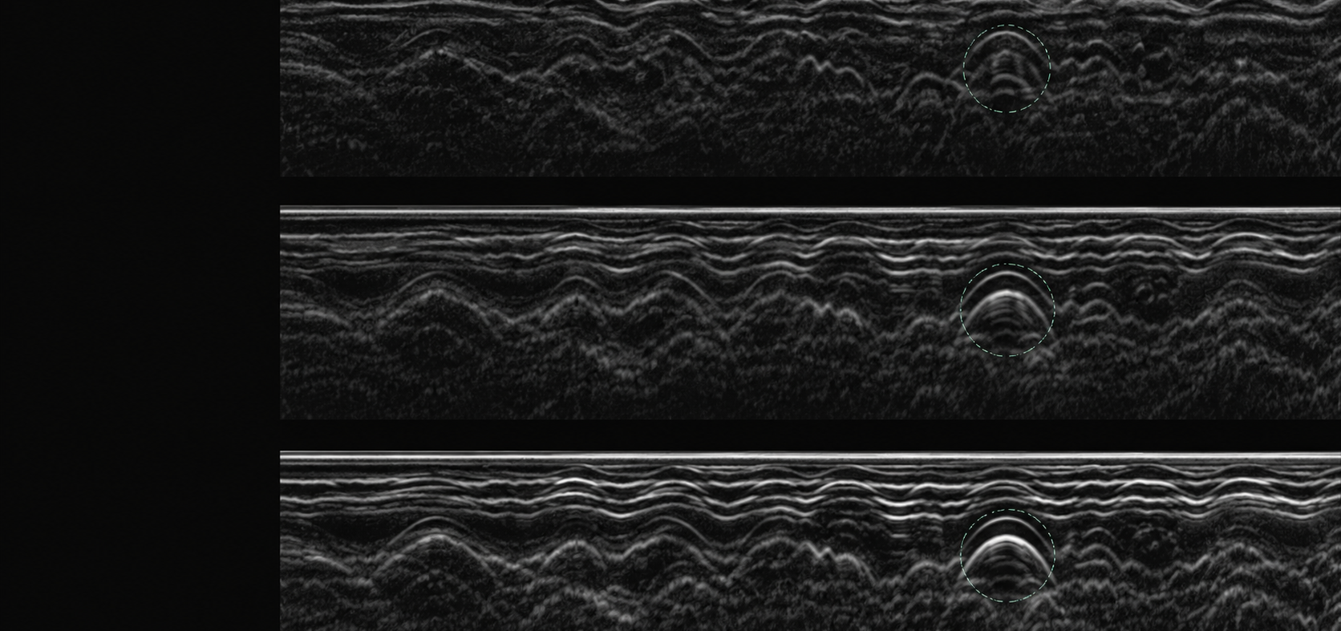
GROUNDWATCH
회차 비교 예시
같은 위치의 신호를 날짜별로 비교합니다
IDEA 02
1회차
기준 관측
장비와 환경 기록
2회차
변화 후보
위치·영상 교차 확인
3회차
재확인 업무
지속 여부와 전문가 검토
신호가 달라졌다는 것과 공동이 커졌다는 것은 다릅니다.
[가설] AI 생성 합성 신호 · 실제 탐사 데이터나 탐지 성능 증거가 아님
PV5 지하안전 순찰차
14
Notes:
신호 면적이나 반사 세기의 증가를 공동의 실제 크기 증가와 동일시하지 않습니다. 지하 구조 해석과 수동 탐사 등 추가 검증을 수행합니다.
출처
제안 기능은 상용 구현을 확인한 제품 사양이 아닙니다. [가설], [실증 필요], [추가 확인 필요] 표기를 구분해 설명합니다.
이미지: AI 생성 합성 GPR 개념 영상. 공동 크기나 실제 탐지 결과를 의미하지 않음.

Slide 15
GROUNDWATCH
GroundWatch Patrol
운전석은 안내, 정차 후에는 확인
IDEA 02
GroundWatch Patrol
주행 중
새벽 순찰 / 구간 GW-01
순찰 경로
장비 연결 상태
안전 정차 안내
경로 안내
정차 후
다음 재확인 지점 접근
회차 비교와 품질 상태
현장 점검 작업 목록
장비 연결 정상 / 수집 상태 표시
[가설] 설명용 화면 개념도 · 앱 등록·허용 UI·차량 데이터·관제 API는 추가 확인
PV5 지하안전 순찰차
15
Notes:
주행 중 운전자에게 GPR 단면 해석이나 복잡한 조작을 요구하지 않습니다. 알림은 동승 조사 담당자와 관제에도 전달합니다. GroundWatch 앱은 개발 제안이며 기아가 승인한 앱이 아닙니다.
출처
https://cpo.kia.com/news/detail/?id=298
https://www.kia.com/kr/vehicles/pv5-cargo/features
제안 기능은 상용 구현을 확인한 제품 사양이 아닙니다. [가설], [실증 필요], [추가 확인 필요] 표기를 구분해 설명합니다.
AAOS UX 출처: https://source.android.com/docs/automotive/driver_distraction/car_uxr

Slide 16
GROUNDWATCH / 03
03
변화를 현장에서
확인하는 기술자
차량의 탐사 결과를 수동 재탐사와 조치 기록으로 연결합니다
PV5 지하안전 순찰차
Notes:
차량 탐사 결과가 수동 탐사와 조치 기록으로 연결됩니다
출처
제안 기능은 상용 구현을 확인한 제품 사양이 아닙니다. [가설], [실증 필요], [추가 확인 필요] 표기를 구분해 설명합니다.

Slide 17
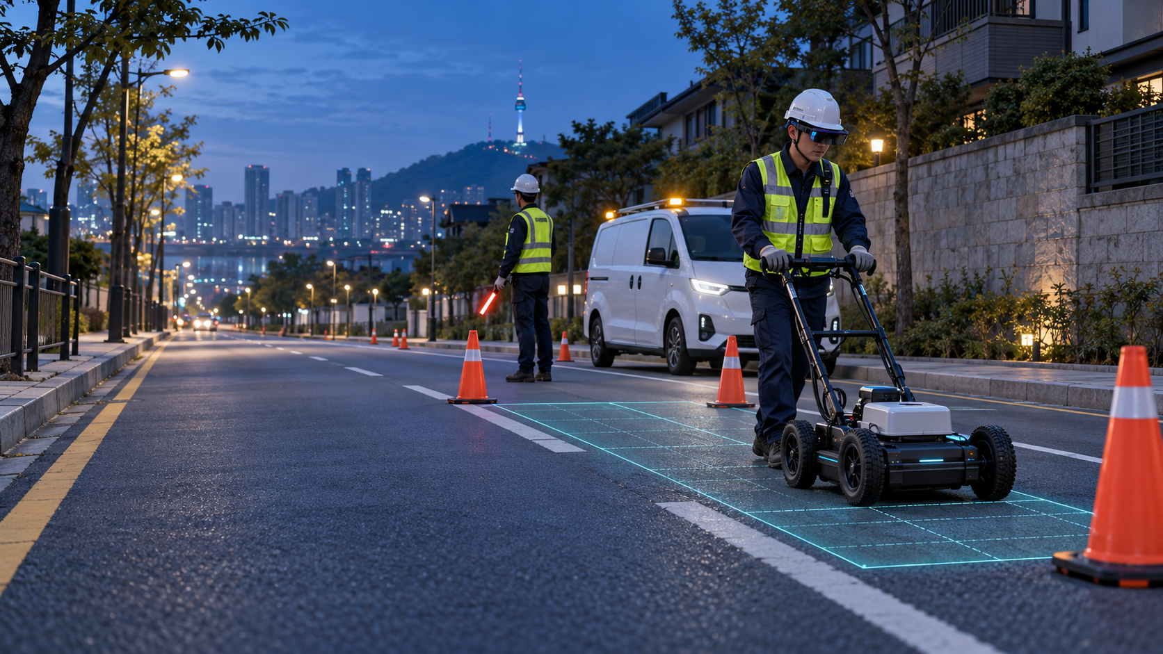
GROUNDWATCH
현장 재확인
AR은 현장 재탐사 위치를 안내합니다
IDEA 03
현장에 표시할 정보
이전 회차의 의심 위치
마커와 정합 상태
수동 GPR 탐사 범위
[실증 필요] 위치 오차가 허용 범위를 넘으면 마커로 재확인 · AI 생성 현장 콘셉트
PV5 지하안전 순찰차
17
Notes:
AR은 실제 지하 공동을 직접 보는 기능이 아닙니다. 추정 위치, 작업 범위, 이전 기록을 안내합니다. 허용 위치 오차는 현장 기준에 맞춰 정하고 실증합니다. 이미지: built-in ImageGen 생성 현장 시나리오이며 실제 운용 사례가 아닙니다.
출처
제안 기능은 상용 구현을 확인한 제품 사양이 아닙니다. [가설], [실증 필요], [추가 확인 필요] 표기를 구분해 설명합니다.

Slide 18
GROUNDWATCH
현장 판단
후보·판단·조치를 구분하는 책임 체계
IDEA 03
AI
변화 후보를 제시
품질 상태·우선순위·근거 데이터
전문가
공동 의심 여부를 평가
수동 GPR 해석·내시경·추가 조사
관리기관
조치 여부를 결정
교통 통제·정밀 조사·복구·추적
미측정·비교 불가 구간은 “안전”으로 표시하지 않습니다.
PV5 지하안전 순찰차
18
Notes:
관로 내시경은 접근 가능한 관로 조사에 사용합니다. 모든 공동을 내시경으로 바로 확인할 수 있다고 표현하지 않습니다. 굴착, 천공, 통제는 관계기관 승인과 안전 절차에 따릅니다.
출처
제안 기능은 상용 구현을 확인한 제품 사양이 아닙니다. [가설], [실증 필요], [추가 확인 필요] 표기를 구분해 설명합니다.

Slide 19
GROUNDWATCH
관제와 업무
발견 후 조치 완료까지 기록을 연결합니다
IDEA 03
도로 구간 ID
하나의 위치에 축적되는 관측과 조치 이력
01
02
03
04
관측
검토
현장 확인
조치 후
회차·영상·품질
변화 후보·담당자
수동 탐사·추가 조사
복구·재관측·종료 검토
[가설] 미완료 재확인 업무를 다음 순찰에 반영 · 기관 권한과 데이터 연계는 추가 확인
PV5 지하안전 순찰차
19
Notes:
도로·관로·철도 기관의 데이터 연계는 권한과 계약이 필요합니다. 얼굴과 차량번호 등 영상 개인정보는 수집 최소화, 비식별 처리, 접근 통제와 보존기간을 설계합니다. 원본 데이터와 AI 판단 이력을 함께 보관합니다.
출처
제안 기능은 상용 구현을 확인한 제품 사양이 아닙니다. [가설], [실증 필요], [추가 확인 필요] 표기를 구분해 설명합니다.

Slide 20
GROUNDWATCH
실증 계획
시범운행으로 성능과 운영을 검증합니다
숫자를 약속하기 전에,
같은 길에서 검증합니다
01
02
03
장착과 기준 측정
변화 비교 평가
업무 실증
전력·열관리·센서 고정
속도·환경별 반복 수집
독립 검증과 전문가 라벨
정합 오차·오탐·미탐
위치 오차·확인 소요시간
인계·조치·복구 후 추적
[실증 필요] 목표값과 판정 기준은 장비사·조사기업·수요기관과 사전 합의
PV5 지하안전 순찰차
20
Notes:
정확도, 탐지 깊이, 조사 속도, 비용 절감률을 임의로 제시하지 않습니다. 변경 없는 구간과 환경만 바뀐 구간을 포함하고, 학습 구간과 평가 구간을 분리합니다. 안전한 시험장과 기존 조사 결과를 활용해 정답 데이터를 확보합니다.
출처
제안 기능은 상용 구현을 확인한 제품 사양이 아닙니다. [가설], [실증 필요], [추가 확인 필요] 표기를 구분해 설명합니다.

Slide 21
GROUNDWATCH
평가 지표
성공 기준은 조기 발견과 업무 완료
한 번의 조기 발견
한 사람의 무사 귀가
측정 신뢰도
발견과 확인
운영 효과
정합 오차
유효 데이터 비율
조건별 비교 가능 범위
탐지율·거리당 오탐·미탐
후보부터 현장 확인까지 시간
위험 구간 재방문 간격
재확인 완료율·전력·운영비
[실증 필요] 예방 효과와 비용 효과는 장기 추적 및 기존 업무와의 비교로 평가
PV5 지하안전 순찰차
21
Notes:
한 번의 발견을 전체 사고 예방 효과로 확대해석하지 않습니다. 예방 효과는 장기 추적과 기존 업무와의 비교를 통해 평가합니다. 숫자 목표는 현재 제안하지 않았습니다.
출처
제안 기능은 상용 구현을 확인한 제품 사양이 아닙니다. [가설], [실증 필요], [추가 확인 필요] 표기를 구분해 설명합니다.

Slide 22
GROUNDWATCH
사업 구조
공공 순찰 계약에서 현장 관측으로 확장
B2G
B2B
서울시·자치구 도로관리 부서
상하수도 관리기관
서울교통공사·철도 운영기관
지하안전 조사기업
도심 굴착공사 건설사
공사 주변 반복 관측
현장 확인 업무 연계
반복 순찰 운영과 관측 이력
[가설] 차량·장비 구축 + 순찰 운영 + 관제·분석 계약 · 도입 의향과 조달 조건은 미확인
PV5 지하안전 순찰차
22
Notes:
고객은 수요 가설이며 계약이나 도입 의향을 확인한 상태가 아닙니다. 공공 조달 요건, 조사 자격, 정보보안, 기존 용역의 업무 범위를 확인해야 합니다. 비용은 차량·센서·개조·인력·정비·소프트웨어 견적을 받아 산정합니다.
출처
제안 기능은 상용 구현을 확인한 제품 사양이 아닙니다. [가설], [실증 필요], [추가 확인 필요] 표기를 구분해 설명합니다.

Slide 23
GROUNDWATCH / 04
04
도시의 변화를
함께 관측하는 플릿
[가설] 실증한 구간부터 차량과 기관을 늘립니다
PV5 지하안전 순찰차
Notes:
[가설] 실증한 구간부터 차량과 기관을 늘립니다
출처
제안 기능은 상용 구현을 확인한 제품 사양이 아닙니다. [가설], [실증 필요], [추가 확인 필요] 표기를 구분해 설명합니다.

Slide 24
GROUNDWATCH
미래 확장
차량 대수보다 먼저 맞춰야 할 측정 기준
공통 기준 구간
설정·보정·데이터 규격
차량 간 교차 검증
PV5 01
PV5 02
PV5 03
구역별 반복 순찰
미완료 재확인 배분
기관 데이터 연계
[가설] 관로·굴착·강우 이력을 연결해 재탐사 우선순위를 보완 · 선로 운행을 뜻하지 않음
PV5 지하안전 순찰차
24
Notes:
차량 대수만 늘리면 센서 차이로 변화 비교가 왜곡될 수 있습니다. 장비 설정, 정기 보정, 공통 데이터 규격과 품질 기준을 먼저 마련합니다. 철도 운영기관에는 철도 인접 도로 등 접근 가능한 구간의 감시부터 제안하며 PV5의 선로 운행을 뜻하지 않습니다.
출처
제안 기능은 상용 구현을 확인한 제품 사양이 아닙니다. [가설], [실증 필요], [추가 확인 필요] 표기를 구분해 설명합니다.

Slide 25
PV5 GROUNDWATCH
우리가 찾으려는 것은
구멍이 아니라,
구멍이 되기 전의
변화입니다.
한 명이라도 살릴 수 있다면
AI 생성 차량 콘셉트
Notes:
한 번의 관측이 모든 위험을 해결할 수는 없습니다. 같은 길을 반복해서 보고, 달라진 신호를 확인하고, 담당자의 조치까지 연결하겠습니다. 이미지: built-in ImageGen으로 생성한 콘셉트이며 공식 차량 사진이나 실제 사고 현장이 아닙니다.
출처
제안 기능은 상용 구현을 확인한 제품 사양이 아닙니다. [가설], [실증 필요], [추가 확인 필요] 표기를 구분해 설명합니다.

Slide 26
GROUNDWATCH
APPENDIX
부록 A. 통합 설계 확인 항목
구현 전 확인해야 할 조건
차량과 전력
탐사와 위치
소프트웨어와 운영
장비 치수·총중량·축하중
고정 구조·장착 승인
220V 부하·기동전류·접지
주행 중 V2L 사용 조건
UPS·방열·방진·방수
안테나·목표 깊이·해상도
속도·노면·수분 영향
센서 시간 동기화
GNSS 음영·정합 오차
AR 좌표와 현장 마커
AAOS 허용 앱·배포 절차
관제 API·데이터 규격
보안 권한·영상 개인정보
보존 정책·야간 작업
조사 자격·현장 안전
모두 [추가 확인 필요] 또는 [실증 필요] 항목 · 태블릿·iPad는 핵심 운용 장비에서 제외
PV5 지하안전 순찰차
26
Notes:
센서는 별도 전원·데이터 계통으로 설계하고 차량 제어 계통과 분리합니다. 실제 전력·중량 예산은 선정된 장비의 사양서로 계산합니다.
출처
제안 기능은 상용 구현을 확인한 제품 사양이 아닙니다. [가설], [실증 필요], [추가 확인 필요] 표기를 구분해 설명합니다.

Slide 27
GROUNDWATCH
APPENDIX
부록 B. 사실과 가설의 경계
공식 자료로 확인
실증·확인이 필요한 제안
명일동 사고 시각·규모·피해
조사위의 복합 원인 설명
서울시 GPR 탐사·현황 공개
PV5 카고 220V V2L
12.9인치 PBV 인포테인먼트
AI 날짜별 변화 감지 성능
반복 관측의 조기 발견 효과
탐지 깊이·주행 속도
AR 재탐사 위치 정확도
AAOS·관제 연동과 사업 수요
깊은 지질구조의 모든 위험이나 모든 지반침하를 예측하지 않습니다.
PV5 지하안전 순찰차
27
Notes:
설명 범위는 얕은 도로 공동의 반복 관측과 변화 관리입니다. 심층 지질·터널·지하수 계측은 별도 조사와 기관 관리체계가 필요합니다.
출처
https://www.korea.kr/news/policyNewsView.do?newsId=156732996
https://world.seoul.go.kr/seoul-responds-to-578-cavities-detected-from-gpr-surveys-across-7169-km-publicly-disclosing-each-location/
https://www.kia.com/kr/vehicles/pv5-cargo/features
https://cpo.kia.com/news/detail/?id=298
제안 기능은 상용 구현을 확인한 제품 사양이 아닙니다. [가설], [실증 필요], [추가 확인 필요] 표기를 구분해 설명합니다.

Slide 28
GROUNDWATCH
APPENDIX
부록 C. 주요 출처
01
국토교통부 중앙지하사고조사위원회
명일동 사고 조사결과 발표 / 정책브리핑, 2025.12.03
02
서울시 공식 발표
차량형 GPR 공동 탐사와 위치·조치 현황 공개
03
기아 PV5 카고 공식 자료
카고룸 220V V2L·12.9인치 디스플레이·AAOS
04
GSSI 및 Android 공식 기술 자료
GPR 적용 조건·한계 / 차량 내 UX 제한
각 슬라이드 발표자 노트에 원문 링크·판단 범위·실증 항목을 수록
PV5 지하안전 순찰차
28
Notes:
발표 자료 열람 기준: 2026.10.10. 각 슬라이드 발표자 노트에 해당 출처와 구현상 한계를 기록했습니다. 기아 AAOS 출처: https://cpo.kia.com/news/detail/?id=298
출처
https://www.korea.kr/news/policyNewsView.do?newsId=156732996
https://www.molit.go.kr/USR/NEWS/m_71/dtl.jsp?id=95091472&lcmspage=8
https://world.seoul.go.kr/seoul-responds-to-578-cavities-detected-from-gpr-surveys-across-7169-km-publicly-disclosing-each-location/
https://www.kia.com/kr/vehicles/pv5-cargo/features
https://cpo.kia.com/news/detail/?id=298
제안 기능은 상용 구현을 확인한 제품 사양이 아닙니다. [가설], [실증 필요], [추가 확인 필요] 표기를 구분해 설명합니다.
추가 기술 출처:
https://www.geophysical.com/support
https://www.geophysical.com/whatisgpr
https://source.android.com/docs/automotive/driver_distraction/car_uxr

